Slide 1
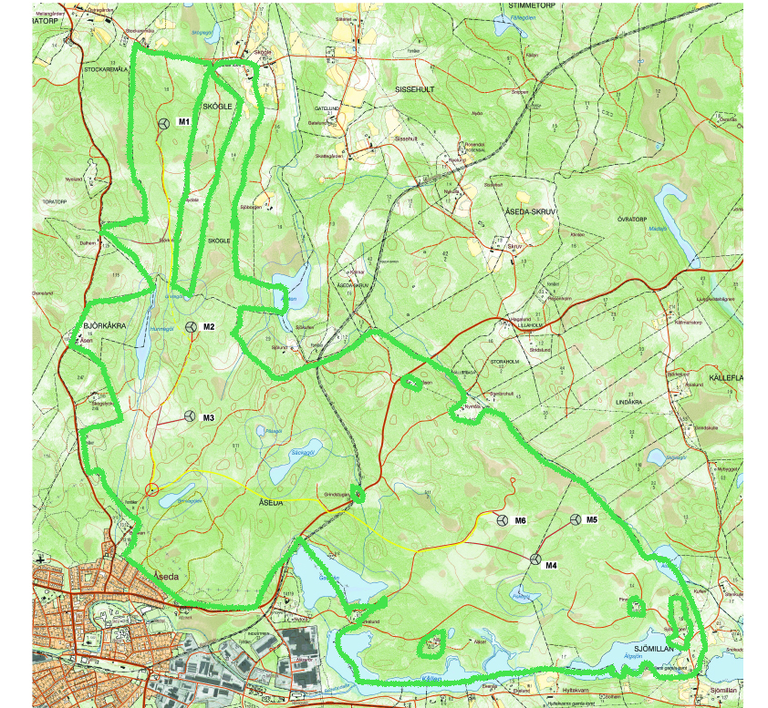
Projektområdet
Åseda 6:11 mfl

